Slide 1

  ỦY BAN NHÂN DÂN PHƯỜNG PHÚC LỢI
  TRƯỜNG MẦM NON HOA TRẠNG NGUYÊN
Giáo án
Khám phá xã hội
Đề tài: An toàn trong gia đình
Lứa tuổi: 5-6 tuổi
Thời gian: 25-30 phút
Số lượng: 20-24 trẻ

Slide 2
I/ Mục đích – yêu cầu
1. Kiến thức:
Trẻ biết an toàn trong gia đình là tránh được những nguy hiểm có thể xảy ra từ những đồ dùng, đồ điện, đồ chơi trong gia đình
Trẻ biết cách phòng tránh những nguy hiểm có thể xảy ra từ các đồ dùng, đồ điện, đồ chơi trong gia đình
2. Kỹ năng:
Trẻ trả lời các câu hỏi mạch lạc, rõ ràng, đủ ý
Rèn kỹ năng làm việc theo nhóm
3. Thái độ:
Trẻ biết nghe lời cô giáo và người lớn trong gia đình để bản thân được an toàn
Trẻ tích cực tham gia các hoạt động

Slide 3
II/ Đồ dùng
1. Đồ dùng của cô:
- Bài giảng điện tử về sự nguy hiểm của một số đồ dùng trong gia đình, cách sử dụng chúng an toàn đối với trẻ khi ở gia đình
2. Đồ dùng của trẻ:
Tranh lô tô về một số hoạt động của trẻ nên hay không nên làm để được an toàn khi ở nhà
Que chỉ, bảng tương tác

Slide 4


Ổn định tổ chức:
Cô và trẻ cùng hát “Niềm vui gia đình”

Slide 5
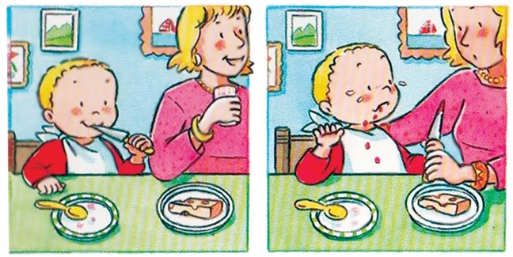
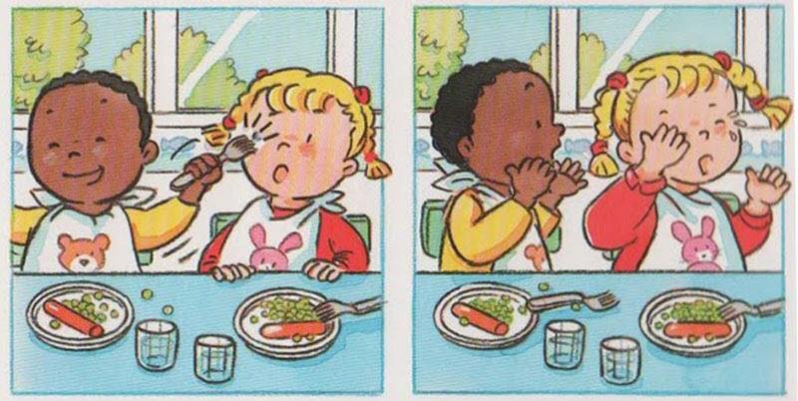

Slide 6
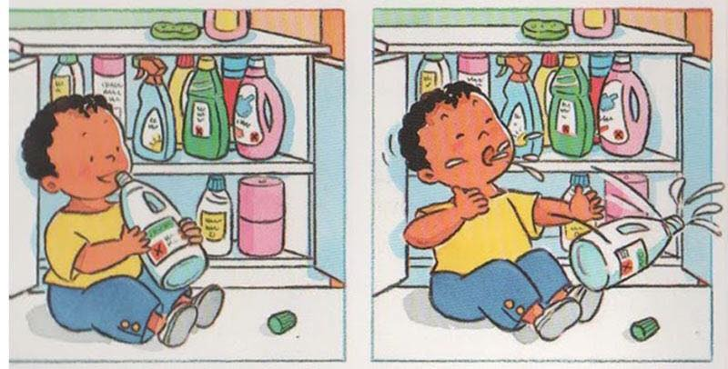
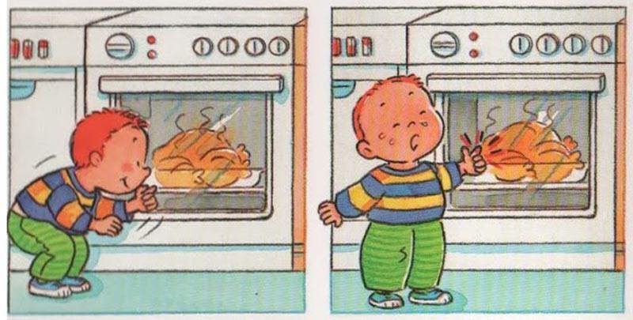

Slide 7
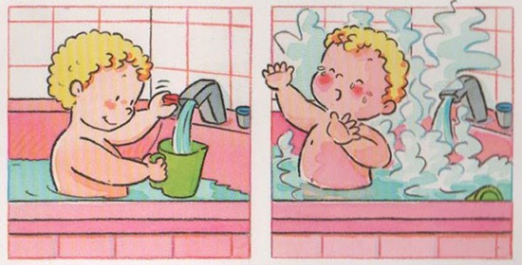
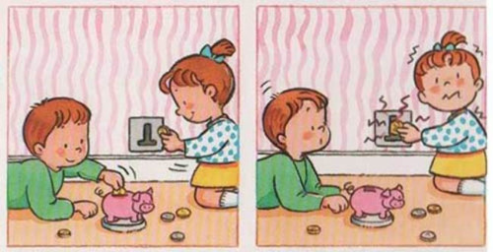

Slide 8
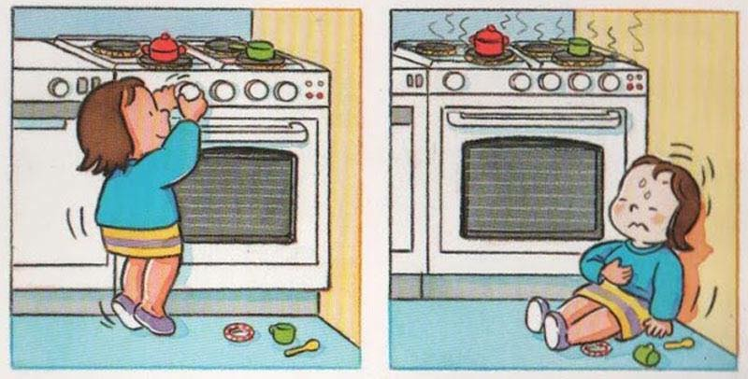
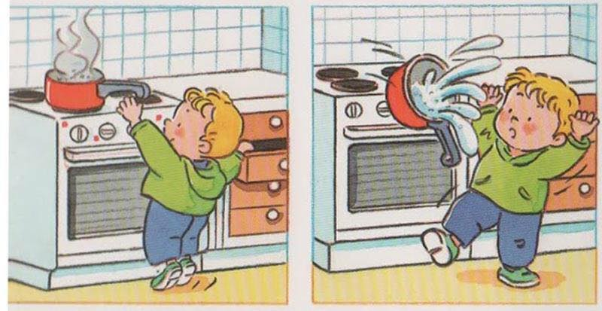

Slide 9

Trò chơi
Thi xem
Đội nào nhanh

Slide 10
- Cách chơi
Cô chia trẻ thành 3 đội thi đua lên chọn lô tô về một số hoạt động của trẻ không nên làm để được an toàn khi ở nhà
- Luật chơi:
Theo luật tiếp sức. Thời gian trong vòng 1 bản nhạc, đội nào gắn được nhiều lô tô đúng thì đội đó giành chiến thắng

Slide 11


Slide 12

Trò chơi:
Ai thông minh hơn

Slide 13
- Cách chơi:
Chia trẻ thành 3 đội ngồi thành 3 vòng tròn trên sàn. Trên màn hình lần lượt xuất hiện các câu hỏi và hình ảnh kèm theo. Nhiệm vụ của mỗi đội là nghe các câu hỏi và khi có hiệu lệnh của cô thì đội trưởng lắc xắc xô để giành quyền trả lời
Luật chơi:
Đội nào trả lời đúng nhiều câu hỏi sẽ là đội giành chiến thắng

Slide 14


Slide 15

Cô và trẻ hát, vận động theo nhạc bài hát:
"Gia đình nhỏ
hạnh phúc to"

Slide 16


Slide 17


